Slide 1
一维数组
本讲：主要学习一维数组的概念及使用

Slide 2
主要内容
为什么要使用数组？
大量相同类型数据的存储。
简化算法（以空间换取时间，降低算法的复杂度）。
如何定义、初始化数组
如何访问数组元素。

Slide 3


问题1
输入50个学生的某门课程的成绩，打印出低于平均分的学生成绩
思考：
现实中我们如何保存学生成绩的？
分析：
50个成绩是相同数据类型的一个集合（数组：具有相同类型的数据元素的集合，在数学中可以使用向量、矩阵、行列式等表示，现实生活中课时使用一维、二维表等表示）
计算机中如何存储和处理？肯定不会定义50个变量啊（为啥？）

Slide 4
一维数组
顺序存储
数组（一组数据），能不能将这些相同数据类型的一组数据一起存储起来？要存储起来就需要内存空间。
怎么实现呢？
类型说明符 存储空间名称 [常量表达式]
注意：存储空间名称（很多书中成为数组名），表示这块存储空间的名称（也就是这块存储空间的起始地址）
类型说明符：说明这块存储空间能够存储数据的类型（为什么要说明类型？）
常量表达式：用来说明这块存储空间所放该类型元素的个数。

Slide 5
一维数组
完成刚才问题：输入50个学生的某门课程的成绩，打印出低于平均分的学生序号与成绩
定义一块存储空间存储该50个学生的成绩
int score[50];
解释：（向操作系统）申请有一块50个整数的（连续）的内存空间（共50*4个字节），这个存储空间的“名称”成为score（也就是这块存储空间的地址是score，可以输出看看这个地址是多少？大家的输出相同不？输出score的大小看看多少？）
注意:C++只是申请了一块存储空间，可以放50个整数，具体放什么由程序决定。

Slide 6
一维数组
注意问题
类型说明符是说明存储空间存储元素的类型（大小）
存储空间名称是这块存储空间的唯一标识（符合标识符命名规范），不能随意变更。
常量表达式一定是常量（字面常量、符号常量）【你使用变量不会出错哦，为啥？测评机会警告溢出，有时会判错哦】，需要一个可变长度的存储空间如何处理？

Slide 7
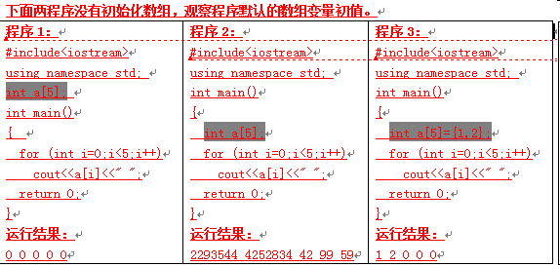
一维数组
定义数组时初始化
语法
类型说明符 数组名[常量表达式]={值，值……值}；
说明
当{ }中值的个数少于（不能多）元素个数时，只给前面部分元素赋值。
如给全部元素赋值，则在数组说明中， 可以不给出数组元素的个数。int a[]={1,2,3,4,5};

Slide 8
一维数组
如何访问存储空间（元素）？
元素访问的一般形式
存储空间名称[下标]
注意：
存储空间存储数据只有两种访问形式
读取（读）
修改（写）
下标表示要访问元素的位置（也就是这块内存区域的相对位置），必须是整型常量或整型表达式
C++的位置是从0开始编址的

Slide 9
一维数组
完成刚才的任务输入50个学生的某门课程的成绩，打印出低于平均分的学生序号与成绩
#include "iostream"
using namespace std;
int main(){
int score[50];
float avg;
for(int i=0;i<50;i++){
cin>>score[i];//scanf(“%d”,&score[i]);
avg=avg+score[i];
}
avg=avg/50.0;
for(int i=0;i<50;i++){
if(score[i]<avg){
cout<<i<<" "<<score[i]<<endl;
//printf(“%d %d\n“,i,score[i]);
}
}
}
试一试将最后一个循环的循环条件改成i<=100，运行结果是什么？为啥能运行？

Slide 10
一维数组
输入n个数,要求程序按输入时的逆序把这n个数打印出来，已知整数不超过1000个。也就是说，按输入相反顺序打印这n个数。
#include<cstdio>
int a[10];
int main()
{
int x,n=0;
while(scanf("%d",&x)==1) a[n++]=x;
for (int i=n-1;i>=1;--i)
printf("%d ",a[i]);
printf("%d\n",a[0]);
return 0;
}

Slide 11
一维数组
举例
将a数组中正数移到数组后面,负数放到数据前面。
宾馆里有一百个房间，从1-n编了号。第一个服务员把所有的房间门都打开了，第二个服务员把所有编号是2的倍数的房间“相反处理”，第三个服务员把所有编号是3的倍数的房间作“相反处理”…，以后每个服务员都是如此。当第m个服务员来过后，哪几扇门是打开的。（所谓“相反处理”是：原来开着的门关上，原来关上的门打开。）
输入n个整数,存放在数组a[1]至a[n]中，输出最大数所在位置(n<=10000)。

Slide 12
一维数组
举例
编程输入十个正整数，然后自动按从大到小的顺序输出。（冒泡排序、选择排序）
约瑟夫问题：N个人围成一圈，从第一个人开始报数，数到M的人出圈；再由下一个人开始报数，数到M的人出圈；…输出依次出圈的人的编号。N，M由键盘输入。【1....n】

Slide 13
一维数组
#include<cstdio>
#include<cstring>
#define MAXN 100+10
int a[MAXN];
int main()
{
int n,k,first=1;
memset(a,0,sizeof(a));
for (int i=1;i<=100;++i)
for (int j=1;j<=100;++j)
if (j%i==0) a[j]=!a[j];
for (int i=1;i<=100;++i)
if (a[i])
{
if(first) first=0;
else printf(" ");
printf("%d",i);
}
printf("\n");
return 0;
}

Slide 14
指针
什么是指针？
地址-计算机是按地址访问数据的，如果我们知道数据的地址，既可以直接访问该数据。
为什么使用指针？
怎么定义和使用指针类型变量?

Slide 15
指针
指针变量的定义
指针变量类型 *变量名；
指针变量类型：说明该指针保存的地址的类型（地址为啥还要区分类型呢？）
*：表示该变量为指针变量，即该变量中存储的是内存地址
变量名：指针变量的变量名称与普通变量要求相同。
注意：指针变量与其它变量类似，只不过其存储的是一个地址。

Slide 16
指针
指针类型运算符
*：取变量运算符-取出指针类型变量指向的内存的变量（也就是指针变量保存的内存地址里面的数据）【此时的*与指针变量定义的*意义不一样】
&：取地址运算符，能够取变量的地址。
理解如下程序

Slide 17
#include "iostream"
using namespace std;
int main(){
int x;
x=100;
cout<<&x<<endl;//如何通过地址访问x
int *p;
p=&x;//p=(int *)0x6ffe14;
cout<<*p;
}

Slide 18
指针
总结
指针：指针即地址
指针变量：用于存放指针（地址）的变量
为什么要定义指针变量？
在上页程序中无法区别0x6ffe14是一个整数还是一个地址。
如何定义指针变量：
数据类型 *指针变量名[=初始地址]
int p;
p=0x6ffe14;
cout<<*p;

Slide 19
指针
总结
与指针运算相关的运算符
&（取变量地址）
*（取地址中的值）
&和*两个运算符的优先级别是相同的,结合规律是右结合性
*变量名----表示所指变量的值。 变量名----表示指向变量的指针(地址)。
int *p;
int x=100;
p=&x;
&*p、*&x、(*p)的意义是什么？

Slide 20
指针
注意问题
指针只有指向了一个内存单元（指针保存了一个单元的地址）才能使用指针变量访问内存单元
指针变量没有进行赋值时默认为空（0），此时通过指针访问内存会出错
指针变量只能存储地址类型，不能是整型（虽然地址是整型表示的）
int *p，x; p=1000(这样不行）；p=&x；（这样可以）
p=（int *）1000；这样也可以但是不推荐哦，你知道1000这个地址里存放什么数据？修改该数据会造成什么后果？这样访问数据不安全【使用指针一定确保安全】。

Slide 21
指针
指针使用举例：
如下程序段的功能？
main()
{ int *p1,*p2,*p,a,b;
scanf(“%d,%d”,&a,&b);
p1=&a;p2=&b;
if(a<b){
p=p1;
p1=p2;
p2=p;
}
printf(“a=%d,b=%d\n”,a,b);
printf(“max=%d,min=%d\n”,*p1,*p2);
}

Slide 22
指针
指针运算
赋值运算
算术运算
本质：地址本质就是一个整数，指针变量可以使用算术运算进行地址的运算（以字节地址为单位）
规则：指针变量+n 意味着将指针指向的当前变量向前或后的第n个变量单元。
过程 ：p_{新} =p_{原值} +n*sizeof(类型）
注意：确保算术运算有意义、不要盲目使用算术运算
指针的关系运算
用于识别目标变量在内存中的前后位置

Slide 23
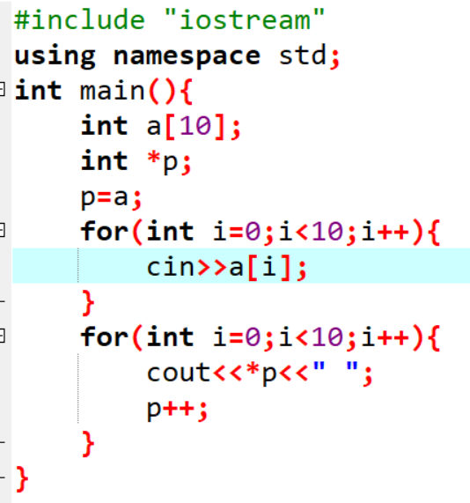
指针
指针与顺序存储
指针只能使用变量地址初始化？
指针动态初始化 int *p；p=(int *)malloc(sizeof(int));
回顾：int a[10];中a表示什么？
通过指针访问“数组”

Slide 24
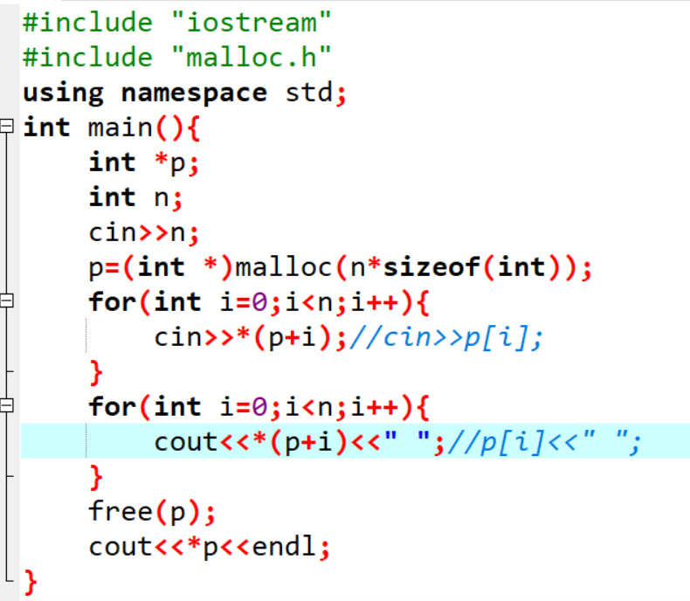
顺序存储结构
顺序存储结构
使用连续的内存单元存储数据
连续内存单元的申请
int *p；
p=（int *）malloc（N*sizeof（int））；
free（p）；

Slide 25
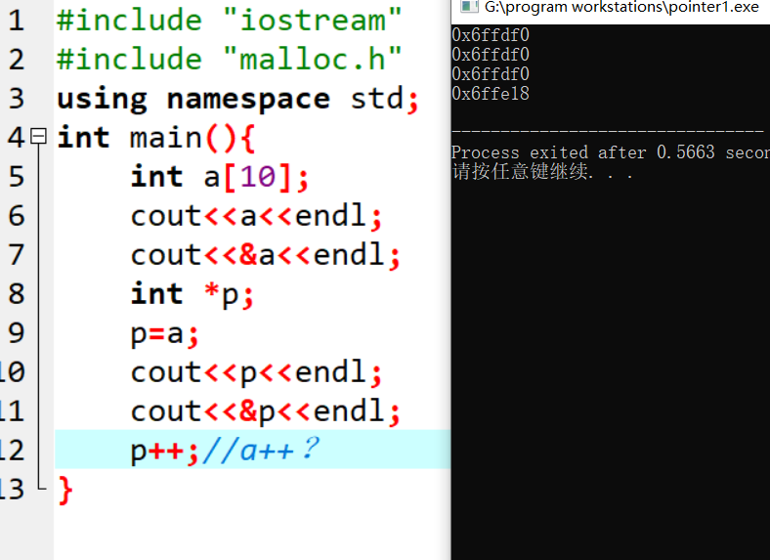
顺序存储结构
int a[10]与 int *a;a=(int *)malloc(10*sizeof(int))的区别；
尽管指针变量与数组名都保留着数组的存储地址，但它们却有着本质的区别。数组名是指针常量，它本身并不占用存储空间，一旦定义不允许更改；而指针变量的内容可以随时更改。

Slide 26
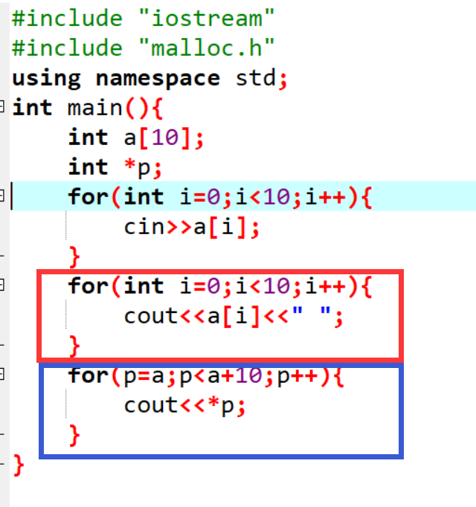
顺序存储结构
思考：
这两种有啥区别？
为什么要用指针访问顺序表？

